Slide 1
Алгоритм действий при проведении Всероссийской олимпиады школьников в 2021 году

Slide 2
Уважаемые учащиеся и родители
Школьный этап олимпиады проводится в режиме онлайн на платформе vsosh.irro.ru по предметам: география, иностранный язык (английский), история, литература, обществознание, основы безопасности жизнедеятельности, право, русский язык, технология, физическая культура, экология, экономика.

Slide 3
Уважаемые учащиеся и родители
Для того чтобы определиться для дальнейшего участия в школьном этапе олимпиады по предметам (количество предметов не ограничено) любой ученик, желающий испытать свои силы, может пройти ДЕМО-ТЕСТ выполнив несколько простых шагов:

Slide 4
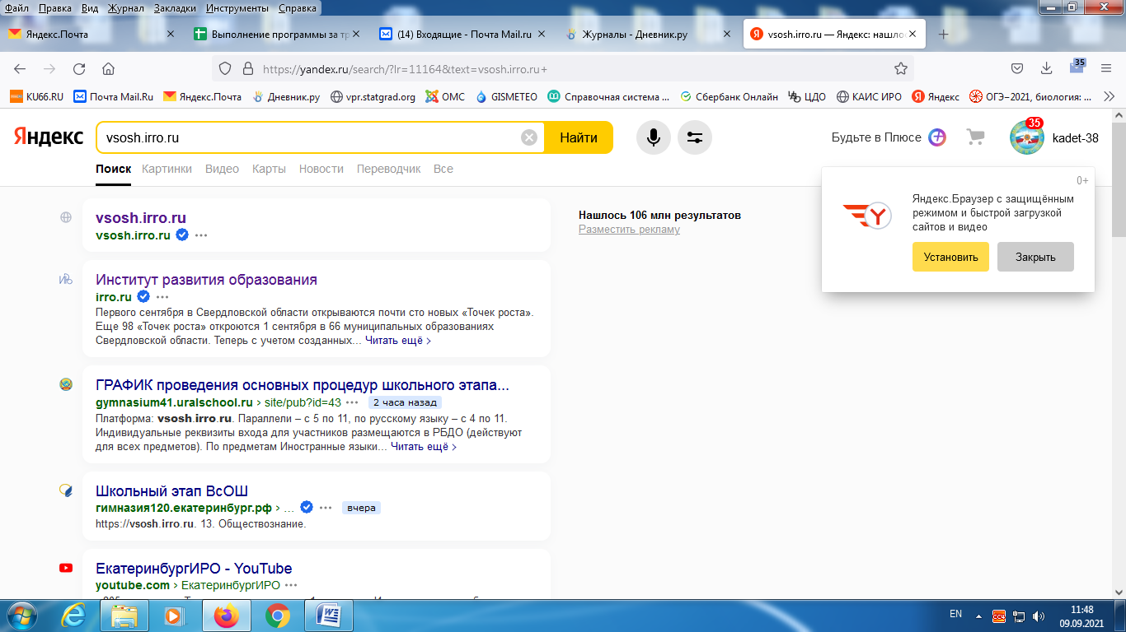
1 шаг
Найти в поисковой строке vsosh.irro.ru

Slide 5
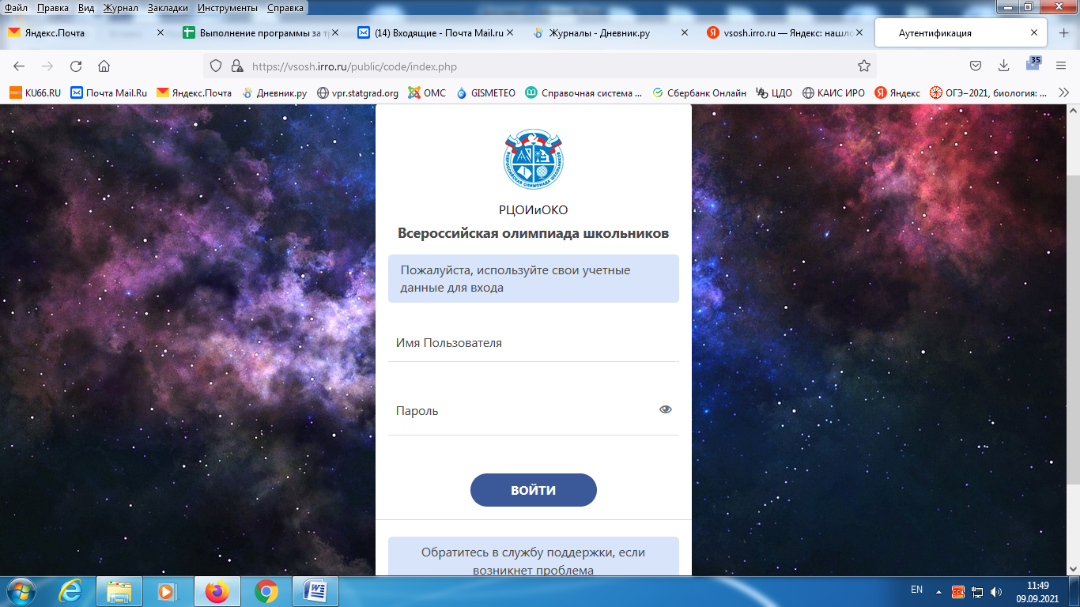
2 шаг
Введите свой логин и пароль и войдите в систему

Slide 6
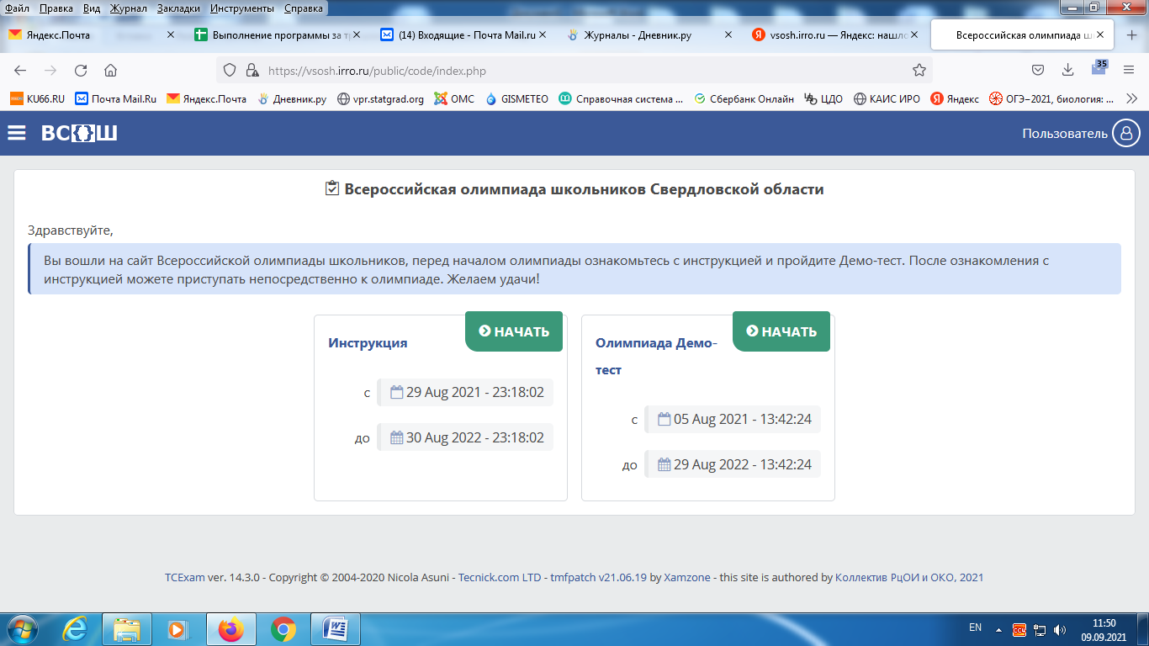
3 шаг
Ознакомиться с инструкцией

Slide 7
4 шаг
Пройдите демо-тест

Slide 8
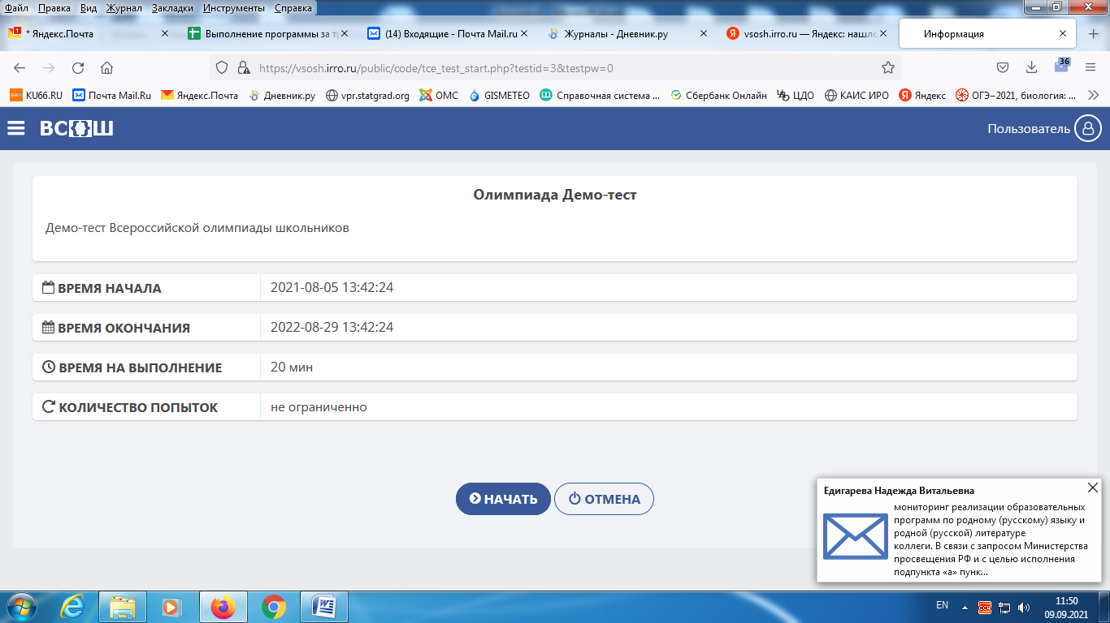
5 шаг

